Slide 1
创新经济学
檀勤良、张充

Slide 2
第一章 创新的概念
经济思想史中的创新理论
创新的概念
创新对我国经济发展的作用与意义

Slide 3
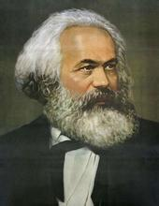
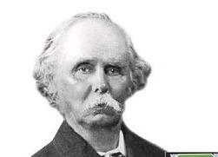
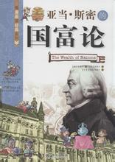
一、经济思想史中的创新理论
亚当·斯密：发明和技术变革都是创造国民财富的重要因素，但是劳动分工而非发明本身，才是创造国民财富的主要驱动力量，“简化和节省劳动所有那些机械发明，看起来也是起源于劳动分工”。（1776/1904）
卡尔·马克思：“资产阶级除非对生产工具，对生产关系，从而对全部社会关系不断地进行革命，否则就不能生存下去。”（1848）
阿尔弗雷德·马歇尔：“欲望或希望的满足不过是向更新的追求前进了一步而已，在前进的每一阶段中，人类注定是要设计和发明、从事新的事业，而在完成这些新事业之后，还要以新的精力从事其他新的事业。” （1920）

Slide 4
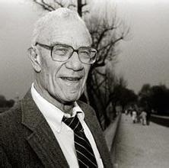
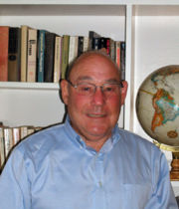
一、经济思想史中的创新理论
罗伯特·索洛：索洛应用柯布道格拉斯生产函数，开创“索洛余值”的计量方法，测度技术进步对于经济增长的贡献，并因此获得诺贝尔经济学奖，开创定量测度技术进步的先河。
理查德·纳尔逊：纳尔逊奠基《演化经济学》，认为创新是一场持久的暴风，可利用演化的生物隐喻来理解创新和经济是如何共同演化的。“创新需要惯例的变革。” （1982）
保罗·戴维：创新经济学和制度经济学“路径依赖”思想的创始人，当新技术的市场发育时，何种技术作为标准将取决于历史细节。缺乏完美未来市场的竞争会促使产业过早地进入对于错误体系的标准化。——QWERTY键盘案例

Slide 5
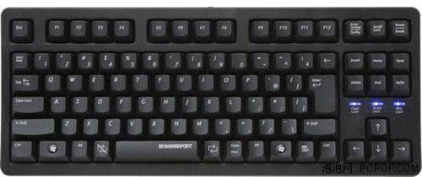
案例：QWERTY键盘
“QWERTY”是主键盘字母区左上角6个字母的连写
我们现在使用的键盘都称为QWERTY柯蒂键盘。
最初，打字机和键盘是按照字母顺序排列的，但如果打字速度过快，某些键的组合很容易出现卡键问题，于是克里斯多福·萧尔斯（Christopher Sholes）发明了QWERTY键盘布局，他将最常用的几个字母安置在相反方向，“在不至卡住的前提下尽量提高打字速度”。
萧尔斯在1868年申请专利，1873年使用此布局的第一台商用打字机成功投放市场。这就是为什么有今天键盘的排列方式。

Slide 6

案例：QWERTY键盘
但具有讽刺意味的是，这种129年前形成的、以放慢敲键速度为目的的键盘排列方式却延续至今。
1986年布鲁斯·伯里文爵士曾在《奇妙的书写机器》一文中表示：“QWERTY的安排方式非常没效率。”，比如：大多数打字员惯用右手，但使用QWERTY，左手却负担了57%的工作。两小指及左无名指是最没力气的指头，却频频要使用它们。排在中列的字母，其使用率仅占整个打字工作的30%左右，因此，为了打一个字，时常要上上下下移动指头。

Slide 7
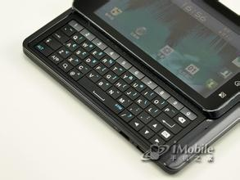
案例：QWERTY键盘
现如今，qwerty键盘已经不仅仅应用在电脑101标准键盘了，很多智能手机、PDA等便携设备也都采取了这种键盘。与最初打字机上qwerty键盘的初衷不同，在手机这样小体积的设备上，qwerty键盘的打字速度是远远超过传统的0-9数字键盘的。

Slide 8
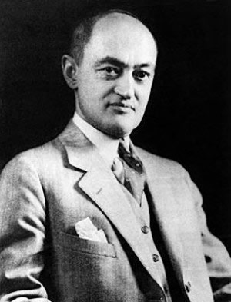
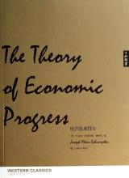
一、经济思想史中的创新理论
约瑟夫·熊彼特：产业突变的过程……不断从内部对这个经济结构进行彻底变革，不断破坏旧有的结构和创造一个新的结构。这一创造性破坏的过程，就是资本主义的本质事实”。
创造性破坏是创新经济学领域最重要的概念。
本课程采用熊彼特关于创新的概念

Slide 9
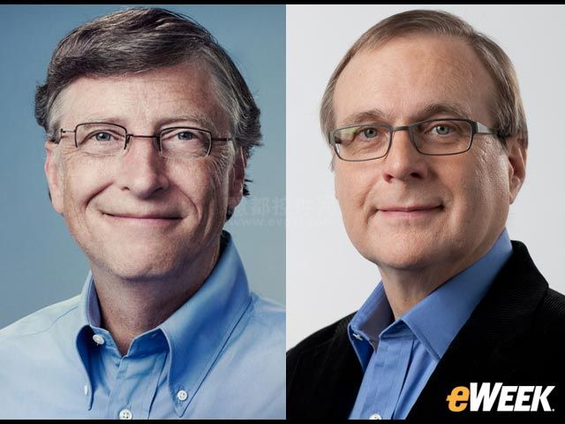
导入案例：微软—伟大的创新企业
2015年4月4日是微软成立40周年纪念日，美国科技网站eWeek撰文回顾了微软成立以来的10个重大事件。
（1）1975年，比尔·盖茨(Bill Gates)和保罗·艾伦(Paul Allen)联合创建了微软。
链接——艾伦，2018年10月去世，拥有资产大约227亿美元，其中50亿是微软股票。同时他是Charter Communications主席，梦工厂股东，还拥有NFL的西雅图海鹰队和NBA的波特兰开拓者队。

Slide 10

（2）成功开发MS-DOS系统
MS-DOS是微软早期取得成功的最为重要的一项业务。该操作系统主要由微软开发，提供的命令行界面允许用户在一系列由IBM设计的PC上操作。MS-DOS为那些想要从他们的PC上获得更多功能的用户打开了一个新世界，也为IBM开发PC硬件业务提供了一个平台。

Slide 11

（3）成功开发Office软件系统
20世纪80年代，推出热门产品Microsoft Works。1989年推出Office。包括Word、Excel，为个人和企业提供了生产力解决方案。很快，Office开始受到市场追捧，并成为微软迄今为止利润最为丰厚的产品。

Slide 12

（4）成功开发Windows系统
Windows提供了一个图形用户界面，允许用户更加容易地控制操作系统。该设计让普通用户更加易于接受PC，也是戴尔等公司的PC产品在上世纪90年代备受欢迎的原因之一。Windows生态系统的爆炸性增长得益于Windows 95，Windows一度控制着全球90%以上的PC市场。

Slide 13

（5）成功推出IE浏览器
随着互联网的逐步流行，微软开发了Internet Explorer。并将IE与Windows相绑定，从此，IE一直统治着浏览器市场。如今，IE即将在今年上市的Windows10中退休，被新款浏览器Spartan顶替。

Slide 14
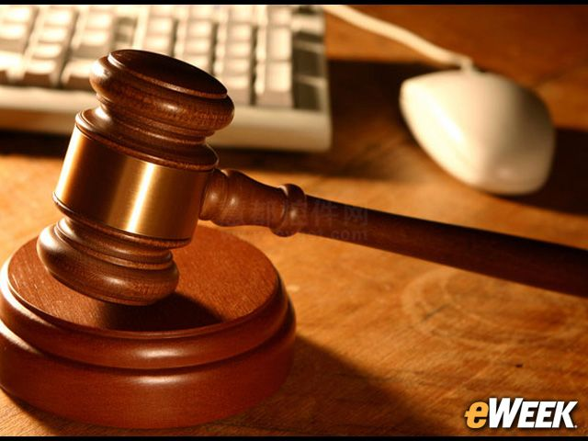
（6）被政府打压
2000年，微软在美国被指“滥用市场支配地位”，被勒令分拆为两家公司。在欧盟，微软被要求在系统中为用户提供多个浏览器选择。欧盟的这一要求使得微软在欧洲的浏览器份额迅速下滑，并产生了数亿美元的罚单。

Slide 15
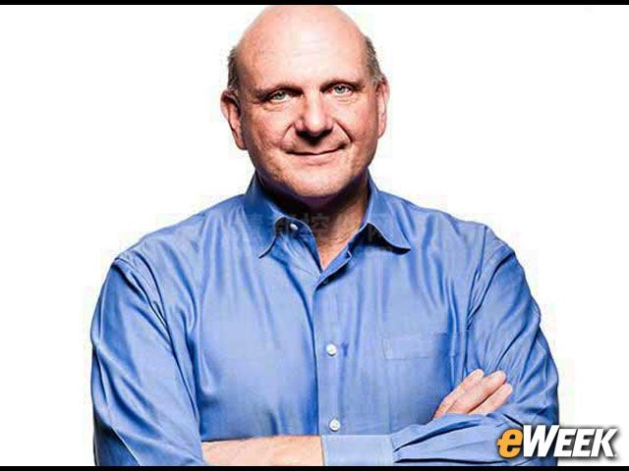
（7）史蒂夫·鲍尔默接任CEO
史蒂夫·鲍尔默(Steve Ballmer)在1980年加盟微软，在2000年1月被任命为CEO。盖茨在2006年完全退出微软的日常运营，在这之后不久，微软进行了重大管理层重组。

Slide 16

（8）战略误判
微软的最大错误很可能就是未能预见互联网的增长。
1999～2000年，微软坐拥超6000亿美元市值，为全球第一大市值公司。到了2013～2014年初，微软的市值已经不足3000亿美元，不到巅峰时期的一半。
14的时间，微软错过了至少三波浪潮：互联网浪潮，移动互联网浪潮、社交。

Slide 17
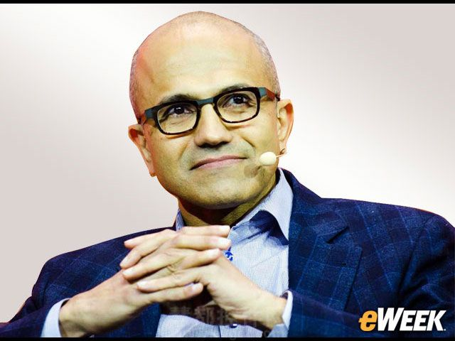
（9）纳德拉开启云服务和AI
微软在2013年出乎意料地宣布鲍尔默将辞去CEO一职。在2014年2月任命萨蒂亚·纳德拉(Satya Nadella)为公司第三任CEO。
他大刀阔斧进行“自我革命”，砍掉手机业务，放弃Windows Phone，转身拥抱云服务与AI。

Slide 18
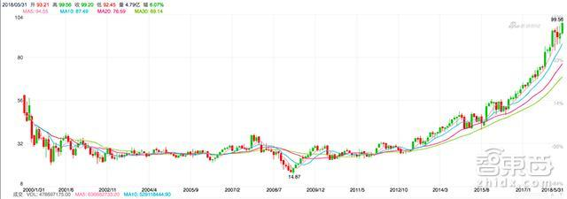
（10）微软重回巅峰
在2017年10月20日，微软市值再度回归巅峰时刻6000亿美元；2019年6月7日至今，微软市值一直保持在万亿美元以上，是低谷时期市值的3倍。纳德拉也用4年时光，实现微软市值长达近20年的U型大逆转，2017年，微软的股价飙升了40%。

Slide 19
微软是创新与市场机会相结合的成功典范！
类似伟大的企业还有很多：谷歌、惠普、思科、通用……
创新的概念和内涵是什么？

Slide 20
二、创新的概念
所谓创新（Innovation）是指把一种从来没有过的关于生产要素的“新组合”引入生产体系。
这种新组合包括以下内容：（1）引进新产品；（2）引用新技术；（3）开辟新市场；（4）控制原材料新的供应来源；（5）实现工业的新组织。
熊彼特的创新概念，含义相当广泛，是指各种可提高资源配置效率的新活动，这些活动既有技术相关的，也有制度相关的，既有国家主导的，更多的是企业主导的。
案例：吉利的汽车梦

Slide 21
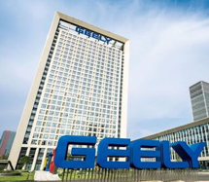
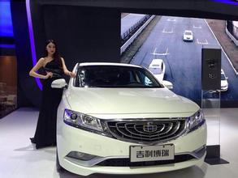
案例：吉利的汽车梦
浙江吉利控股集团始建于1986年，1997年进入汽车行业，多年来专注实业，专注技术创新和人才培养，取得了快速发展。现资产总值超过千亿元，连续五年进入世界500强，连续十二年进入中国企业500强，连续九年进入中国汽车行业十强，是国家“创新型企业”和“国家汽车整车出口基地企业”。

Slide 22
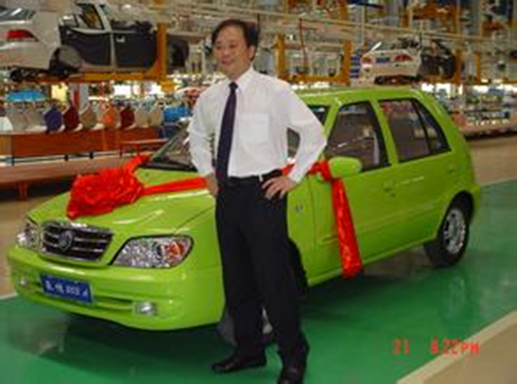
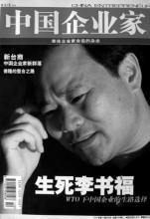
（2）艰难起步
造摩托车淘到第一桶金
汽车就是摩托车加两个轮子
1亿元资金仿制夏利
汽车许可证来自四川德阳的监狱工厂
造出吉利“豪情”
“做中国最便宜的轿车”
“请允许民营企业大胆尝试，允许民营企业家做轿车梦。”
《生死李书福》
11月9日，有关部门突然增发一批汽车许可公告，“吉利JL6360”

Slide 23
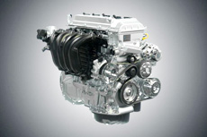
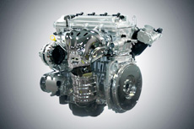
（3）科技创新
吉利熊猫、帝豪EC7、吉利GX7、吉利豪情SUV、吉利博瑞等先后获得C-NCAP五星安全评价；
自主研发的1.3T涡轮增压发动机、1.8TD涡轮增压直喷发动机被评为“中国心”年度十佳发动机。
发动机类型 | JLδ-4G20 | JLδ-4G24
气缸数量 | 4 | 4
排量（L） | 1.997 | 2.378
缸径×冲程（mm） | 85x88 | 88.7x96.2
额定功率(Kw） | 104/6000 | 112/5700
最大扭矩(N·m） | 178/4000~4500 | 210/4000~4500
低速扭矩(N·m/rpm） | 153/2000 | 186/2000
升功率(Kw/L） | 52.1 | 47.1
全负荷最低燃油消耗率(g/Kwh） | 260 | 260
最低燃油消耗率(g/Kwh） | 250 | 250
2000rpm/2bar燃油消耗率(g/Kwh） | 390 | 390
环保指标 | 欧IV | 欧IV
燃油牌号 | 93#汽油 | 93#汽油
主要技术特点 | ·全铝发动机 ·进/排气双智能连续可变气门正时系统 ·全塑进气歧管 ·双平衡轴 ·电子节气门 ·链齿正时驱动 | ·全铝发动机 ·进/排气双智能连续可变气门正时系统 ·全塑进气歧管 ·双平衡轴 ·电子节气门 ·链齿正时驱动

Slide 24
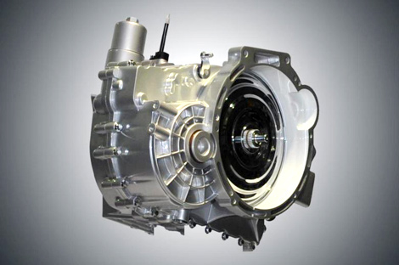
（3）科技创新
完全自主研发的先进双离合7速自动变速器平台，包括不同扭矩的多款机型；湿式双离合器式自动变速器，具有7个前进档，1个倒挡，速比范围更宽，整车动力性及经济性匹配更合理，采用多个共用齿轮，总体结构紧凑，整车搭载性较好，利用发动机扭矩控制和离合器精确闭环控制实现无动力中断和高换档舒适性，同时集成了十几种控制模式，以提高车辆在不同工况下的经济性和动力性，具备手自一体模式和运动模式以满足不同驾驶人群的驾驶要求。该离合器兼有手动和自动的特点，它能做到比手动还要省油和降低排放，又能增加驾驶舒适性和乐趣。
变速器型号 | JL-7DCT250F
变速器类型 | 双离合器自动变速器
档位数 | 7前进挡
 | 1倒档
布置方式 | FF
最大输入扭矩 | 250N·m
传动元件 | 双离合器+齿轮
最大速比 | 14.86
最小速比 | 2.65

Slide 25
（3）科技创新
目前，吉利汽车专利申请和授权量分别达13,000余件和6500余件，其中发明专利申请和授权量分别达2300多件和900多件，被列为“中国企业知识产权自主创新十大品牌”，是国家级“企业技术中心”、“博士后工作站”、“高新技术企业”。
“吉利战略转型的技术体系创新工程建设”荣获国家科技进步奖二等奖（一等奖空缺）；“吉利轿车安全技术的研发与产业化”荣获中国汽车工业科学技术一等奖。

Slide 26
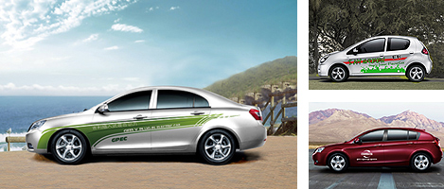
（3）科技创新
吉利新能源战略：GPEC - 吉利插入式混合动力汽车技术、EK-吉利纯电动车技术、GSG – 吉利智能启停系统
吉利汽车智能技术：智能化技术平台、G-NetLink System系统

Slide 27
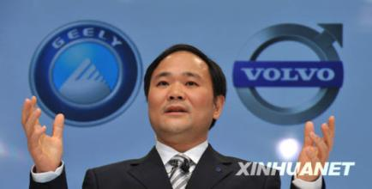
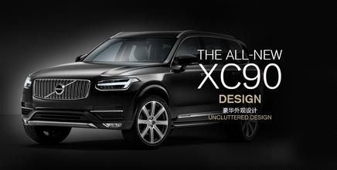
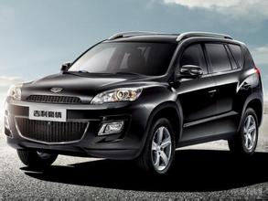
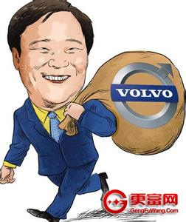
（4）吉利的辉煌
“沃尔沃”，瑞典著名汽车品牌，1924年由阿萨尔·加布里尔松和古斯塔夫·拉尔松创建，该品牌汽车是目前世界上最安全的汽车。沃尔沃汽车公司是北欧最大的汽车企业，也是瑞典最大的工业企业集团，世界20大汽车公司之一。
2010年8月2日，吉利控股集团以18亿美元收购沃尔沃100%股权，包括沃尔沃的全部资产（包括无形资产），包括3家工厂、1万多项专利权，完整的研发体系、员工体系、零部件供应链以及遍布全球的销售与服务网络等。

Slide 28
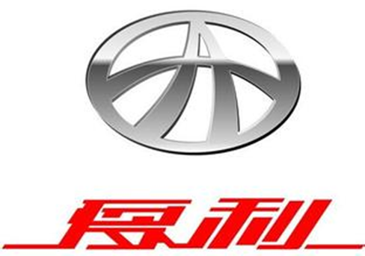
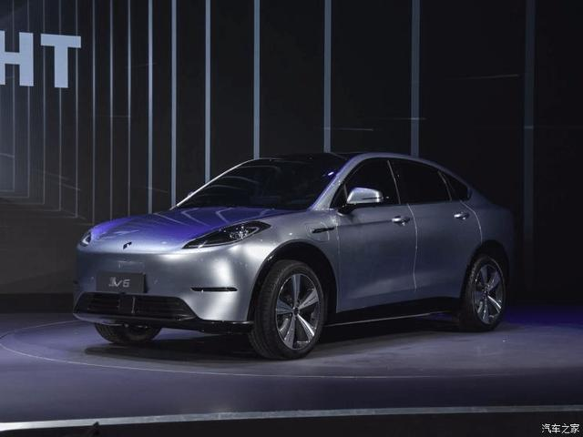
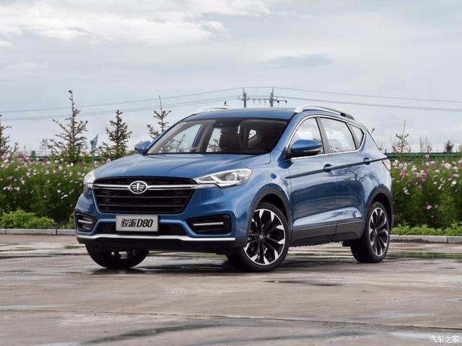
对比：夏利的窘境
汽夏利一直面临亏损的困扰。2013年、2014年连续亏损，一汽夏利股票曾面临“摘牌”风险，2015年一汽夏利向母公司一汽股份转让旗下内燃机制造分公司和变速器分公司、产品开发中心，获得12亿元，从亏损11.82亿元变为“盈利”0.18亿元，暂时摆脱了“摘牌”的危险。
按照一汽夏利公布的数据，2019年上半年，一汽夏利的营业收入约为2.68亿元，同比下滑62.45%；归属于上市公司股东的净利润约为-5.51亿元，比去年同期的亏损额度有所减少。
另外，根据一汽夏利公布的销量数据显示，2019年上半年，一汽夏利共生产威志和骏派品牌轿车1126辆，同比下降93.34%；累计销量为3920辆，同比下滑69.86%。

Slide 29
问题的回顾：
我国的创新能力如何？
——我国创新能力不强，科技发展水平总体不高，科技对经济社会发展的支撑能力不足，科技对经济增长的贡献率远低于发达国家水平，这是我国这个经济大个头的“阿喀琉斯之踵”。
新一轮科技革命带来的是更加激烈的科技竞争，如果科技创新搞不上去，发展动力就不可能实现转换，我们在全球经济竞争中就会处于下风。
（2015年10月29日，习近平在党的十八届五中全会第二次全体会议上的讲话中指出）

Slide 30
三、创新对我国经济发展的作用和意义
创新是经济社会发展主要驱动力量
创新是中华民族实现伟大复兴的必然路径
创新是引领发展的第一动力
创新是未来竞争力的不竭源泉

Slide 31
创新是经济社会发展主要驱动力量
资料1：2019年世界GDP总量前十位的国家
排名 | 国家或地区 | GDP总量(十亿美元)
1 | 美国 | 205130
2 | 中国 | 134572
3 | 日本 | 50706
4 | 德国 | 40291
5 | 英国 | 28089
6 | 法国 | 27947
7 | 印度 | 26900
8 | 意大利 | 20870
9 | 巴西 | 19094
10 | 加拿大 | 17337

Slide 32
创新是经济社会发展主要驱动力量
资料2：根据对1992～2012年的统计表明，美国、日本的科技进步贡献率平均超过70%，我国约为40%。
资料3：2016年，比尔.盖茨的个人财富超过900亿美元，相当于美国GDP的0.5%，与世界排名61位的乌克兰的GDP基本相当，堪称富可敌国。

Slide 33
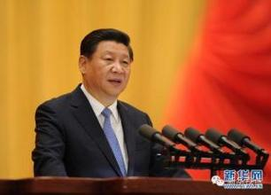
创新是中华民族实现伟大复兴的必然路径
习近平总书记指出：“创新是一个民族进步的灵魂，是一个国家兴旺发达的不竭源泉，也是中华民族最鲜明的民族禀赋”。
中国改革开放以来，经济建设取得了巨大成就，但是创新能力不强、创新效率较低仍然是我国经济发展的主要瓶颈因素。（习惯跟随和集成创新，缺乏原始创新；70%以上的专利成果束之高阁，产业升级转型困难重重。）
党的十八大明确提出“科技创新”是提高社会生产力和综合国力的战略支撑，必须摆在国家发展全局的核心位置”；强调要坚持走中国特色自主创新道路、实施创新驱动发展战略。

Slide 34
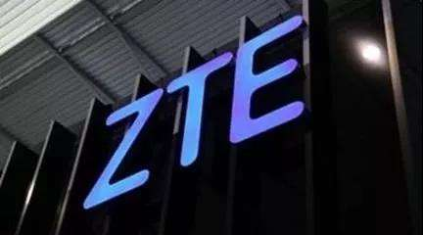
创新是引领发展的第一动力——中兴之痛
中兴通讯股份有限公司，简称中兴通讯（ZTE）。
全球领先的综合通信解决方案提供商，中国最大的通信设备上市公司。
主要产品包括：2G/3G/4G/5G无线基站与核心网、IMS、固网接入与承载、光网络、芯片、高端路由器、智能交换机、政企网、大数据、云计算、数据中心、手机及家庭终端、智慧城市、ICT业务，以及航空、铁路与城市轨道交通信号传输设备。

Slide 35
1985年，中兴通讯前身深圳市中兴半导体有限公司成立。
1986年，深圳研究所成立，中兴通讯开始自主研发。
1990年自主研发的第一台数据数字用户交换机ZX500，成功面市。
1997年，深交所A股上市。
1998年设立美国研究所（新泽西、圣地亚哥、硅谷3家），获巴基斯坦交换总承包项目，金额为9700万美元，是当时中国通信制造企业在海外获得的最大一个通信“交钥匙”工程项目。
1999年推出ZTE189全中文双频手机。
1999年中兴自主研发的全套GSM900/1800双频移动通信系统获得信息产业部颁发的六张电信设备进网许可证，中国拥有自主知识产权的GSM移动通信产品首次出口。
2000年中兴通讯销售额突破100亿元人民币，成立韩国研究所，致力于CDMA产品研发。

Slide 36
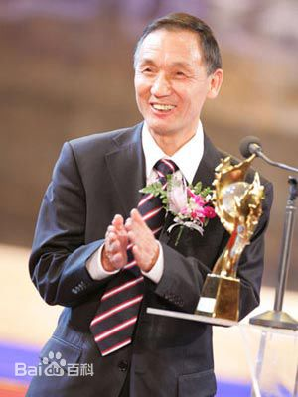
2001年中兴通讯香港公司成立，中兴通讯CDMA服务中国联通，中国自主知识产权的通信设备厂商获得的首个大规模移动通信网络建设项目。
2004年独家为雅典奥运会提供宽带互联网设备支持，港交所H股上市。
2007年，公司国际营收额占公司总收入额的六成左右，获得中国移动TD-SCDMA首次设备采购51%份额，CDMA出货量连续两年位居全球第一，进入全球前四大设备供应商行列。
2008年，入选全球IT企业百强。
2010年，获中国专利方面的最高奖项“中国专利奖”两项金奖。获世界产权组织和中国国家专利局共同评定的中国专利方面的最高奖项“中国专利奖”两项金奖，累积专利申请数量超过30000件
2011年，中兴入选首批“国家技术创新示范企业”。

Slide 37
2012年，中兴通讯携手中国移动香港，正式推出中兴全球首款单芯片4GLTE智能手机——GrandXLTE（T82），中兴通讯也因此成为国内第一家正式推出4GLTE智能手机的手机生产商。中兴GrandXLTE（T82）拥有一块4.3英寸qHD（540×960像素）显示屏，搭载1.5GHz主频的高通骁龙S4配备MSM8960双核处理器，拥有4GBROM和1GBRAM；在软件方面，搭载Android4.0操作系统，同时还支持1080p高清视频拍摄的800万像素后置摄像头。
2013年，荣获2013年度中国品牌500强。
2015年，中兴通讯营业收入超过1000亿。
2016年8月，中兴通讯在“2016中国企业500强”中排名第150位。2017年11月，在“2017年中国大陆创新企业百强榜单”中位列梯级I。

Slide 38
2018：痛定思痛
4月16日，美国商务部宣布，将禁止美国企业向中兴出售零部件，期限为7年，原因是中兴违反美国的制裁禁令。
4月17日，中兴通讯在其官网发布声明称，中兴通讯已获悉美国商务部对公司激活拒绝令。公司正在全面评估此事件对公司可能产生的影响，与各方面积极沟通及应对，同时宣布股票停牌。
4月20日，中兴在深圳总部针对被禁事件举行新闻发布会。中兴通讯董事长殷一民表示，“坚决反对美国商务部做出这样的决定，坚决反对不公平、不合理的处罚，更反对把贸易问题政治化。美方将细微的问题无限扩大化，对企业造成极大影响，对此公司高度关注，公司将通过一切法律允许的手段来解决问题。殷一民表示，公司上下也在认真反思，接下来将加大研发投入，求人不如求己。有信心应对挑战。”
同日，中兴通讯在其官方网站发布声明，称美国商务部工业与安全局在相关调查尚未结束之前，执意对公司施以最严厉的制裁，对中兴通讯极不公平，中兴不能接受。

Slide 39
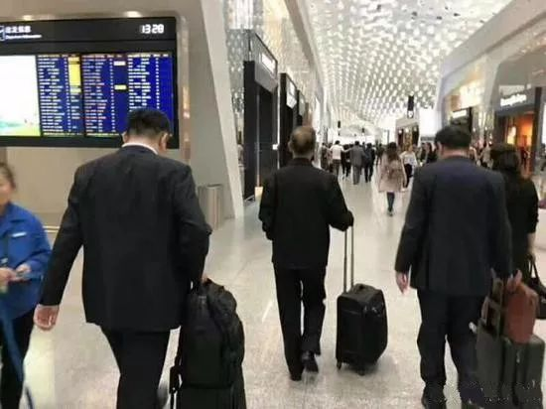
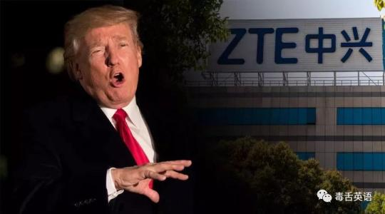
5月13日，特朗普发推文称：“习主席和我正在合作，将为中兴提供一种很快恢复业务的途径。（中兴事件造成）中国很多工作岗位丢失了。商务部已被指示去完成这件事。”
2018年6月7日， 美国商务部与中兴公司达成新和解协议，中兴事件迎来了大结局，不过据美国商务部长罗斯（Wilbur Ross）透露，这份“最终协议”的内容包括，中兴通讯需要额外支付10亿美元罚款。至此，中兴通讯被美国商务部处罚的罚金总额已达到22.9亿美元。

Slide 40
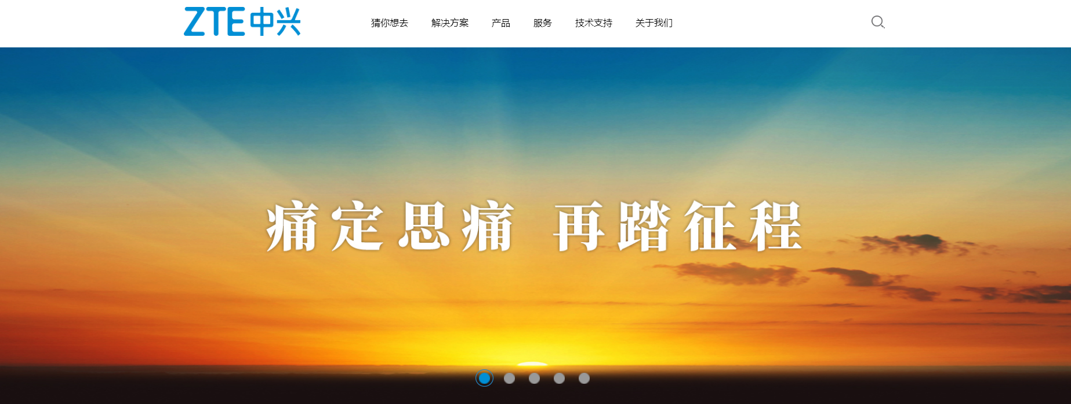

Slide 41
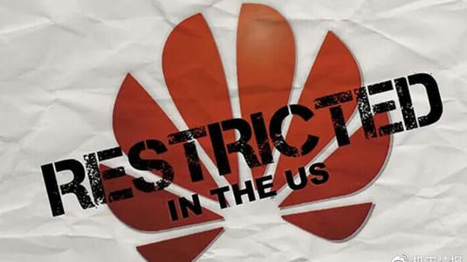
创新是未来竞争力的不竭源泉——华为的极限生存
2019年5月15日，特朗普签发行政令，宣布国家紧急状况，授予美国政府机构禁止他国通信网络设备和服务的权力。
美国商务部随后发布公告，称华为公司参与了有违美国利益的行为，已将华为公司及其70家附属公司纳入实体清单。
这意味着：没有产业安全局（BIS）的许可，美国企业不得给清单中实体供货（产品+技术转移），有损美国国家安全或外交利益的情况下，美国将拒绝办法出口许可证。
谷歌、高通、美光等科技巨头开始暂停对华为供货，从芯片到蓝牙，华为产业链面临极限施压。

Slide 42
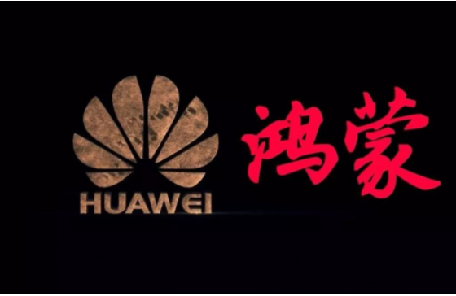
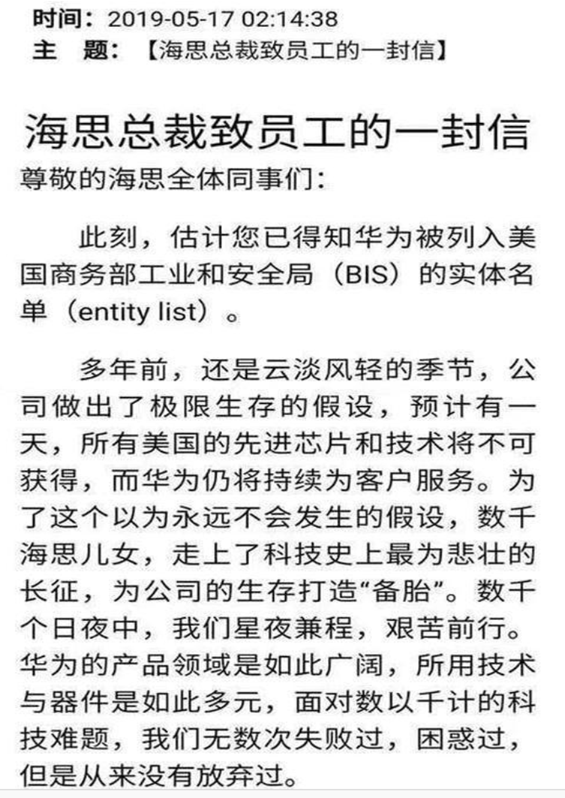

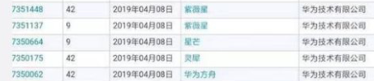
不再有换胎机会，必当科技自立！

Slide 43
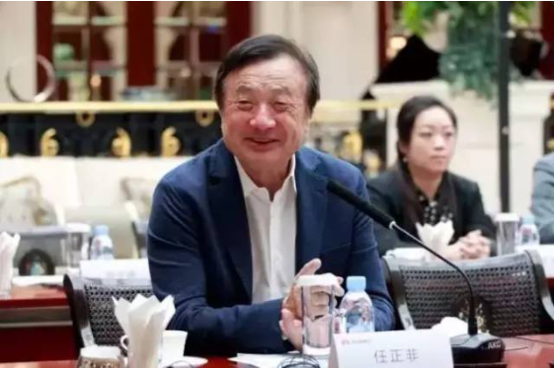
我们研究已经不需要90天。我非常感谢美国公司，这三十年来，美国公司伴随着我们公司的成长。教会了我们怎么去走路，大家知道我们绝大多数服务的公司都是美国的公司。第二，美国大量的零部件、器件厂家，给我们很大的支持。特别是在今天危机时代，真的体现了美国企业的良心。
美国这些政客们可能低估了我们的能量，我也不多说了……在最先进的领域，至少5G是绝对不能影响，而且不仅不影响，别人两三年追不上我。我们还是具有优势的，但是这个时候我们要谦虚一点。
我们永远需要美国芯片，审批完了以后，我们还是要购买它，卖给它，我们不光是买它的，也可能会卖给它，会使它更先进，因此我们不会去排斥美国，这是狭隘的，我们还是要共同成长。
我关心教育不是关心华为，是关心我们国家。如果不重视教育，实际上我们会重返贫穷的。因为这个社会最终要走向人工智能的，因为你可以参观一下我们的生产线，20秒钟一部手机从无到有，基本上没有什么人。未来我们几百条上千条的生产线完全是自动化的，所以我们的人的文化素质不够，至少你没受过大专或者大学以上的教育，你的英文也不好，计算机也不好，做工人的机会都不存在。从我们公司的缩影就要看到国家，放大来看国家，国家也要走向这一步，否则国家是没有竞争力的。
我们从来没觉得我们会死亡，我们已经做了两万枚金牌奖章，上面题词是不死的华为。我们根本不认为我们会死，我们为什么把死看得那么重，所以我们认为我们梳理一下我们存在的问题，哪些问题去掉，哪些问题加强，胜利一定是属于我们的。
推荐：任正非访谈实录

Slide 44
思考题：请谈谈您对万众创新的认识？
谢谢！

